Slide 1
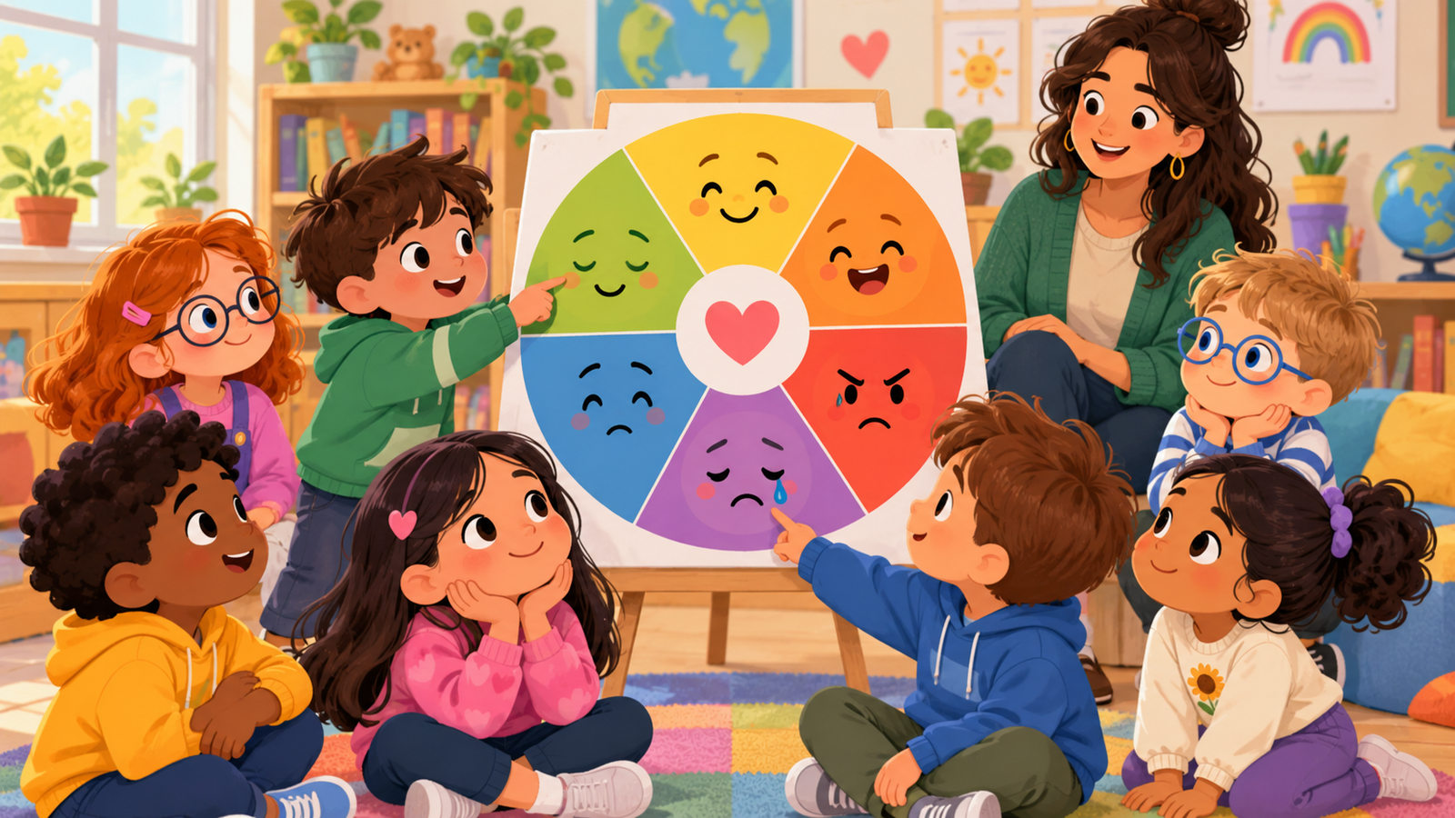
Educación emocional
Siento,
lo cuento,
lo cuido
4.º 5.º y 6.º de Primaria
Con vídeos y dinámica

Slide 2
MOMENTO 1
Día 1 · ¿Qué son las emociones?
• Las emociones son señales: nos avisan de algo importante.
• No hay emociones “malas”: todas tienen una función.
• Cuanto mejor las nombro, mejor puedo explicarme.
Pregunta rápida: ¿qué emoción has sentido hoy al llegar al colegio?
Vídeo breve: ¿Qué son las emociones?
Educación emocional · 4.º, 5.º y 6.º EP

Slide 3
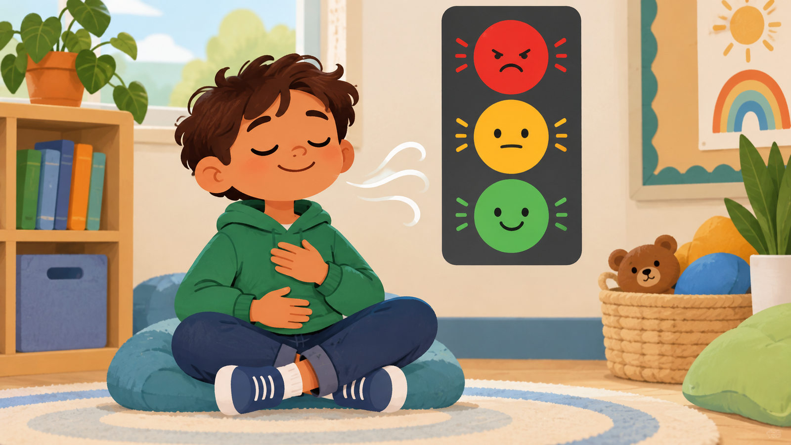
MOMENTO 1
Mini dinámica: semáforo emocional
Cada alumno responde con un color y una palabra
VERDE: estoy bien
AMARILLO: estoy regular
ROJO: necesito parar
• Escribo una palabra en un pósit.
• La comparto si quiero.
• El grupo escucha sin reírse ni juzgar.
Cierre: “Hoy me llevo la idea de que sentir es normal”.
Educación emocional · 4.º, 5.º y 6.º EP

Slide 4
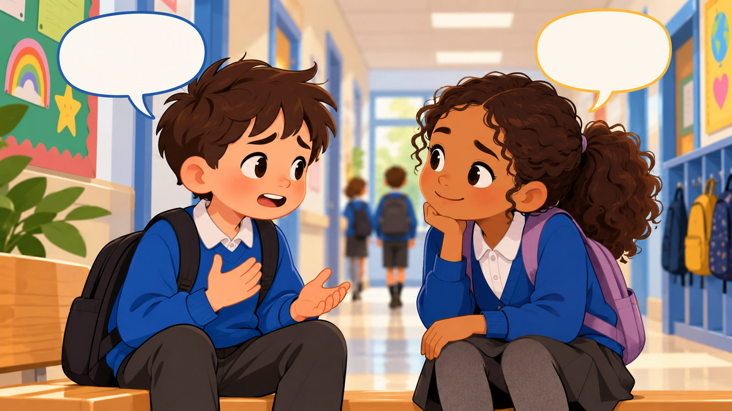
MOMENTO 2
Día 2 · Contar cómo me siento
La emoción sale mejor cuando uso palabras claras
• No es lo mismo decir “déjame” que “necesito estar tranquilo un momento”.
• Hablar desde el “yo” evita culpar a los demás.
• Contar lo que siento también ayuda a que me comprendan.
Frase útil: “Me siento… cuando… y necesito…”
Educación emocional · 4.º, 5.º y 6.º EP

Slide 5
MOMENTO 2
Practicamos: cambia la frase
Pasamos de reacción a comunicación
En vez de…
“¡Siempre me molestas!”
Puedo decir…
“Me siento agobiado; necesito espacio”.
En vez de…
“No quiero jugar contigo”.
Puedo decir…
“Ahora prefiero descansar; luego hablamos”.
Reto final: inventa una frase “yo siento…” para una situación real.
Educación emocional · 4.º, 5.º y 6.º EP

Slide 6
MOMENTO 3
Día 3 · Regular no es esconder
Gestionar una emoción es decidir qué hago con ella
• Puedo estar enfadado sin hacer daño.
• Puedo tener miedo y pedir ayuda.
• Puedo estar triste y necesitar compañía.
Técnica 3–2–1: respiro 3 veces · cuento 2 cosas que veo · digo 1 cosa que necesito.
Vídeo: autorregulación emocional
https://www.youtube.com/watch?v=Gc2xwBcsuY8&t=164s
Educación emocional · 4.º, 5.º y 6.º EP

Slide 7
MOMENTO 3
Caja de herramientas para calmarme
Elijo una estrategia antes de actuar
• Respirar como si oliera una flor
• Beber agua despacio
• Pedir un minuto fuera del grupo
• Escribir lo que me pasa
• Hablar con un adulto de confianza
Elige una: ¿cuál vas a probar esta semana?
Educación emocional · 4.º, 5.º y 6.º EP

Slide 8
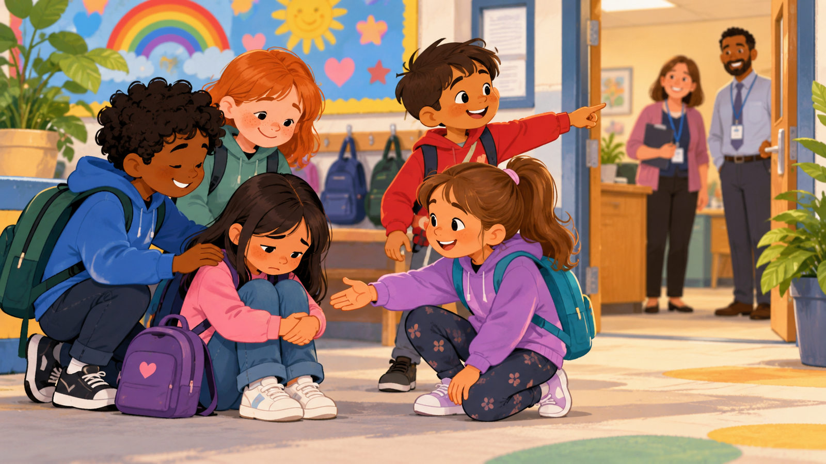
MOMENTO 4
Día 4 · ¿A quién puedo acudir?
Pedir ayuda es una forma valiente de cuidarme
• Si me encuentro mal, no tengo que resolverlo solo.
• Puedo acudir a familia, tutor/a, profesorado, orientación o dirección.
• Si un compañero lo pasa mal, aviso a un adulto: no es chivarse, es cuidar.
Frase de ayuda: “Necesito hablar con alguien. No me siento bien”.
Cuando no estoy bien: pedir ayuda y ayudar a otros
“Pedir ayuda es de valientes”, de Smile and Learn.
Educación emocional · 4.º, 5.º y 6.º EP

Slide 9
MOMENTO 4
Mapa de apoyo de mi colegio
Quién me puede ayudar y para qué
• Tutor/a: cuando necesito hablar de clase, convivencia o grupo.
• Orientación: cuando algo me preocupa mucho o se repite.
• Profesorado: cuando necesito resolver un conflicto o pedir calma.
• Familia: cuando necesito seguridad, escucha y acompañamiento.
Vamos a lanzar una pregunta muy sencilla: “Si mañana tienes un problema que no puedes solucionar tú solo, ¿a qué tres personas podrías acudir?” Incluso pueden escribir tres nombres de forma privada en un papel: una persona de mi familia, una persona del colegio y otra persona de confianza.
.
Educación emocional · 4.º, 5.º y 6.º EP

Slide 10

: “Pedir ayuda no significa que no puedas: significa que sabes cuándo no tienes que hacerlo solo.”

Slide 11
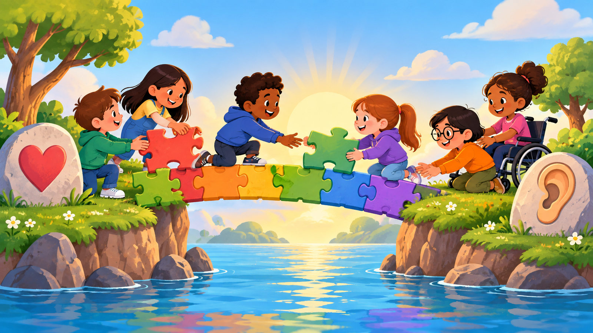
MOMENTO 5
Día 5 · Empatizar para ayudar
La empatía no es arreglarlo todo: es acercarse bien
• Miro: ¿qué señales veo en la otra persona?
• Escucho: no interrumpo ni me burlo.
• Pregunto: “¿Quieres que te ayude o prefieres estar tranquilo?”.
Corto sobre empatía y solidaridad
Educación emocional · 4.º, 5.º y 6.º EP

Slide 12
MOMENTO 5
Mini reto: el botiquín de palabras
Palabras que curan, palabras que duelen
CURAN
• Estoy contigo.
• Gracias por contármelo.
• ¿Qué necesitas ahora?
DUELEN
• No es para tanto.
• Siempre estás igual.
• Eso es una tontería.
Cierre: “Puedo ayudar sin invadir”.
Educación emocional · 4.º, 5.º y 6.º EP

Slide 13
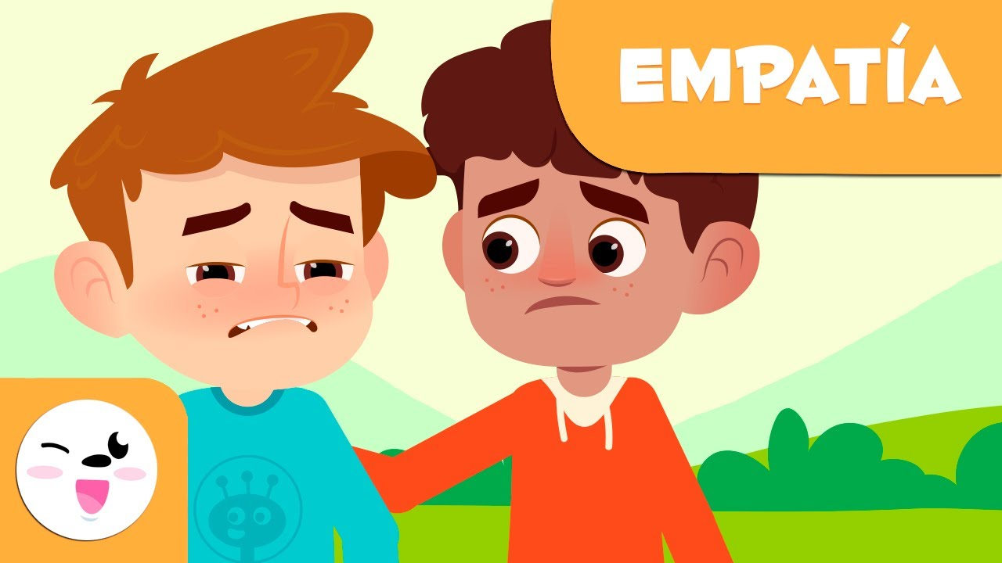
“Empatía no es sentir exactamente lo mismo que el otro; es intentar comprender cómo se siente y actuar teniendo eso en cuenta”

Slide 14
SESIÓN 40 MIN
TUTORÍA· El puente emocional
40 minutos para entrenar escucha, regulación y ayuda
• Objetivo: aprender a pasar de “me pasa algo” a “sé pedir ayuda y ofrecer ayuda”.
• Material: pósits, rotuladores y una hoja por grupo.
• Organización: grupos de 4 o 5 alumnos.
Idea guía: cada emoción necesita un puente, no una pelea.
Educación emocional · 4.º, 5.º y 6.º EP

Slide 15
SESIÓN 40 MIN
Escena inicial:
“la mochila invisible”
• El profesor cuenta una situación: “Un compañero llega callado, se sienta solo y evita jugar”.
• Cada grupo escribe qué emociones podría sentir.
• No adivinamos ni etiquetamos: planteamos posibilidades.
ver presentación
Pregunta: ¿qué señales vemos y qué NO sabemos todavía?
Educación emocional · 4.º, 5.º y 6.º EP

Slide 16
SESIÓN 40 MIN
2. Construimos el puente
• Pieza 1: una frase para acercarme sin presionar.
• Pieza 2: una pregunta que ayude a hablar.
• Pieza 3: una acción concreta de apoyo.
• Pieza 4: cuándo avisar a un adulto.
Producto: cada grupo diseña su “puente” en una hoja.
Educación emocional · 4.º, 5.º y 6.º EP

Slide 17
SESIÓN 40 MIN
3. Role-play: practicar sin hacer teatro raro
10 minutos · ensayar respuestas cuidadosas
• Alumno A: “Me siento nervioso por un examen”.
• Alumno B: escucha y usa una frase del puente.
• Observadores: dicen una cosa que ha ayudado y una mejora.
Norma: nadie imita ni ridiculiza emociones reales.
Canción opcional: emociones
Educación emocional · 4.º, 5.º y 6.º EP

Slide 18
SESIÓN 40 MIN
4. Cierre: compromiso emocional
• Escribo un compromiso personal: “Esta semana voy a…”.
• Lo guardo en la agenda o lo pego en el mural de clase.
• Cerramos con una ronda de una palabra: “me voy con…”.
Mensaje final: sentir no me hace débil; pedir ayuda me hace más fuerte.
Corto opcional: empatía / respeto
Educación emocional · 4.º, 5.º y 6.º EP

